Slide 1
הערכת מצב אסטרטגית 2020
פרופ' אבי שמחון, יו"ר המועצה הלאומית לכלכלה

Slide 2
אסטרטגיה כלכלית חברתית של הממשלה
על המועצה הלאומית לכלכלה ופורום בכיר אסטרטגיה "לגבש הערכת מצב אסטרטגית, אשר תוצג לממשלה חדשה, עם כינונה, ולא יאוחר מ-30 יום ממועד כינונה...". הערכת המצב תכלול "תהליכים כלל ממשלתיים מעמיקים, מבוססי מחקר, להתמודדות מבעוד מועד עם אתגרים ארוכי טווח ובין משרדיים בתחום החברתי-כלכלי."
החלטת ממשלה 5208 מיום ה-4/12/2012

Slide 3
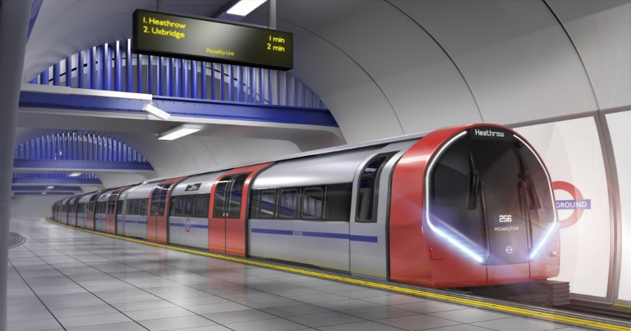
מהנושאים המרכזיים של הערכת המצב הבאה
מחסור בהון תשתיות בדגש על תחבורה
הגדלת המיצוי והפוטנציאל של סקטור ההייטק

Slide 4
השכר שנתיים מסיום התואר במקצועות שונים
מקור: מקור: למ"ס ועיבודי המועצה הלאומית לכלכלה

Slide 5
סטודנטים חדשים ובוגרים של מקצועת ההייטק באוניברסיטאות
מקור: למ"ס; הערות: ללא האוניברסיטה הפתוחה; אוניברסיטת אריאל החל משנת 2015-16;
מקצועות הייטק: מדעי המחשב, הנדסת חשמל, הנדסת מחשבים, מערכות תקשורת ומערכות מידע;

Slide 6
מלאי תשתיות התחבורה הציבורית נמוך בישראל
מקור: משרד האוצר, אגף התקציבים

Slide 7
ההון לעובד נמוך בישראל
מקור: עיבודי המועצה הלאומית לכלכלה לנתוני Penn World Tables

Slide 8
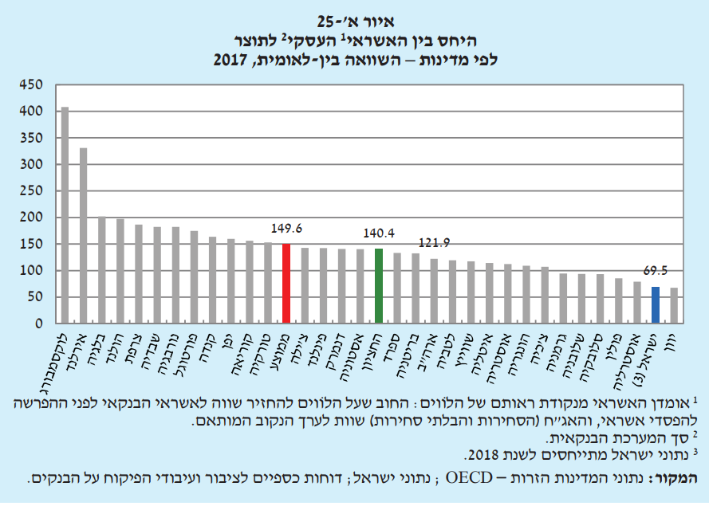
האשראי העסקי נמוך בישראל
מקור: בנק ישראל, מערכת הבנקאות בישראל, סקירה שנתית 2018

Slide 9
תודה!

